Slide 1
チュートリアル: 逆格子と共変・反変テンソル
神谷利夫
東京科学大学
総合研究院
元素戦略MDX研究センター
フロンティア材料研究所

Slide 2
前提と目標
前提: 基本的な結晶学、結晶化学の知識はある
学習目標
ブラべー格子と基本格子の復習
単位格子は任意にとれる: 異なる単位格子間の変換を学ぶ
デカルト座標系と一般座標系の取り扱い: 基本ベクトルの変換と座標変換
単位格子の表現: 格子ベクトルと内部座標 (一般座標系) 単位格子の変換: 格子ベクトルの変換 (=> 内部座標の変換)
逆格子: 共変ベクトルと反変ベクトル

Slide 3
実格子と逆格子

Slide 4

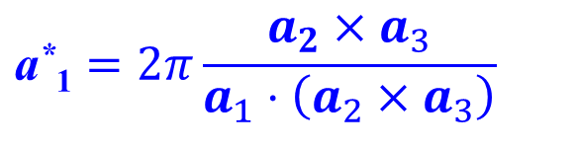
逆格子の描き方
逆格子の基本ベクトル： ${a^{∗}}_{1}=a_{2}×a_{3}/V$ ${a^{∗}}_{2}=a_{3}×a_{1}/V$ ${a^{∗}}_{3}=a_{1}×a_{2}/V$
実格子の基本ベクトルと逆格子の基本ベクトルは直交する ${a^{∗}}_{i}∙a_{j}=δ_{ij}$
逆格子の長さは実格子の長さとは反比例に対応: $\left|{a^{∗}}_{1}\right|=\frac{\left|a_{2}×a_{3}\right|}{V}\sim \frac{1}{a_{1}}$
逆格子の軸角は実格子の軸角の補角に対応 : α* = 180º – α
実格子の基本ベクトル
逆格子の基本ベクトル
a*₂
a₂
a₁
$$\text{a}\text{∗}\text{1}=2π\frac{a_{2}×a_{3}}{a_{1}⋅\left(a_{2}×a_{3}\right)}$$

Slide 5
逆格子のBravais格子: 2D面心直方格子の例
実格子
逆格子
Bravais格子からスタート
b
b* (1/b)
a
a* (1/a)
違う逆格子？？
Primitive格子からスタート
b_{p}*
b_{p}
b* (2/b)
a_{p}
a_{p}*
a* (2/a)

Slide 6
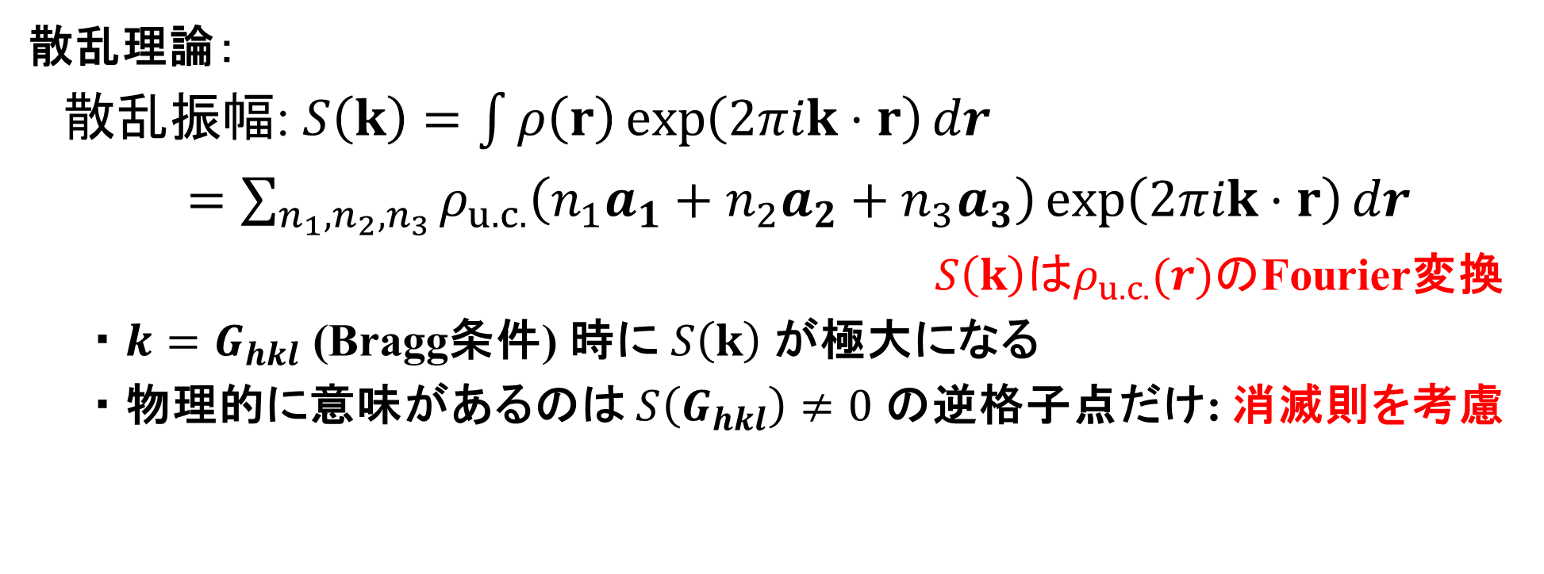
逆格子は実格子のFourier変換
逆格子の導入:
回折 : X線、中性子、電子 (波) の干渉
バンド理論 : 電子の干渉
散乱理論：
散乱振幅: $S\left(k\right)=\int{ρ\left(r\right)\exp\left(2πik⋅r\right)dr}$
$=\sum_{n_{1},n_{2},n_{3}}{ρ_{u.c.}\left(n_{1}a_{1}+n_{2}a_{2}+n_{3}a_{3}\right)}\exp\left(2πik⋅r\right)dr$
$S\left(k\right)はρ_{u.c.}(r)の$Fourier変換
・ $k=G_{hkl}$ (Bragg条件) 時に $S\left(k\right)$が極大になる
・ 物理的に意味があるのは $S\left(G_{hkl}\right)≠0$ の逆格子点だけ: 消滅則を考慮

Slide 7
逆格子のBravais格子: 消滅則を考慮すれば一意に決まる
実格子
逆格子
消滅測 (h + k = 奇数) で消える逆格子点
Bravais格子からスタート
逆格子も 面心格子
b
b* (1/b)
a
a* (1/a)
Primitive格子からスタート
b_{p}*
b_{p}
b* (2/b)
a_{p}
a_{p}*
a* (2/a)

Slide 8
Bravais格子, 消滅測と逆格子
体心立方格子
格子点の座標 (0 0 0), (½ ½ ½)
消滅しない指数 h + k + l = 偶数:
(h, k, l)は面心立方格子
面心立方格子
格子点の座標 (0 0 0), (0 ½ ½) , (½ 0 ½) , (½ ½ 0)
消滅しない指数 h, k, l が非混合 (奇数のみ／偶数のみ):
(h, k, l)は体心立方格子

Slide 9
実格子と逆格子のBravais格子の関係
実格子 逆格子
単純格子 (P, H, R) 単純格子 (P, H, R)
面心格子 (FC) 体心格子 (BC)
体心格子 (BC) 面心格子 (FC)
底心格子 (A, B, C) 底心格子 (A, B, C)

Slide 10
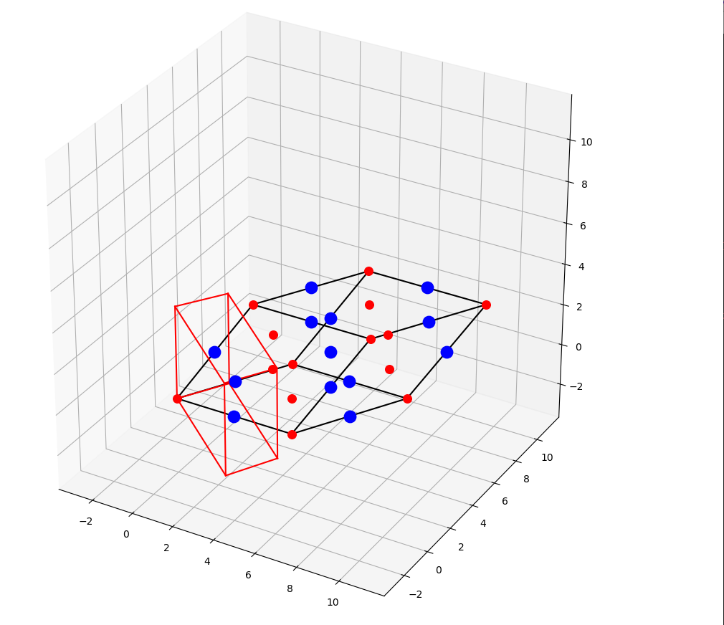
実格子と逆格子
python [data-COE]\crystal\crystal_draw_cell.py
Rhombohedral cell and reciprocal unit cell

Slide 11
共変ベクトルと反変ベクトル

Slide 12
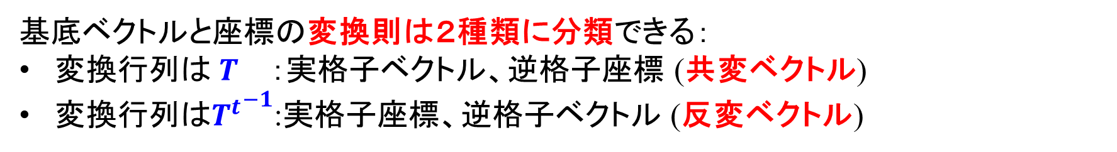
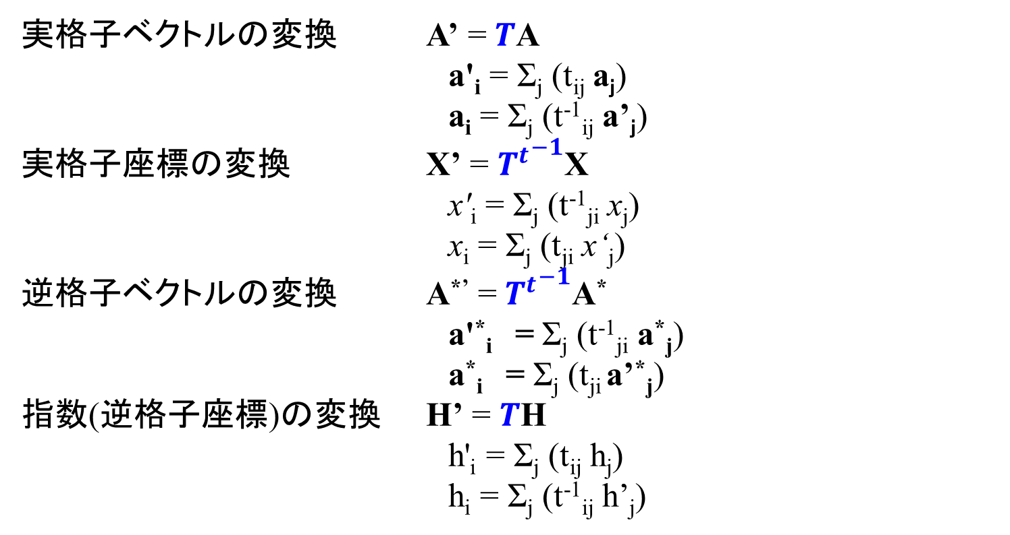
格子変換のまとめ: 共変ベクトルと反変ベクトルの定義
基底ベクトルと座標の変換則は２種類に分類できる：
変換行列は $T$ ：実格子ベクトル、逆格子座標 (共変ベクトル)
変換行列は${T^{t}}^{−1}$:実格子座標、逆格子ベクトル (反変ベクトル)
実格子ベクトルの変換 A’ = $T$A a'_{i} = Σ_{j} (t_{ij} a_{ｊ})
a_{i} = Σ_{j} (t⁻¹_{ij} a’_{ｊ}) 実格子座標の変換 X’ = ${T^{t}}^{−1}$X x'_{i} = Σ_{j} (t⁻¹_{ji} x_{j})
x_{i} = Σ_{j} (t_{ji} x‘_{j}) 逆格子ベクトルの変換 A*’ = ${T^{t}}^{−1}$A* a'*_{i} = Σ_{j} (t⁻¹_{ji} a*_{j})
a*_{i} = Σ_{j} (t_{ji} a’*_{j}) 指数(逆格子座標)の変換 H’ = $T$H h'_{i} = Σ_{j} (t_{ij} h_{j})
h_{i} = Σ_{j} (t⁻¹_{ij} h’_{j})

Slide 13
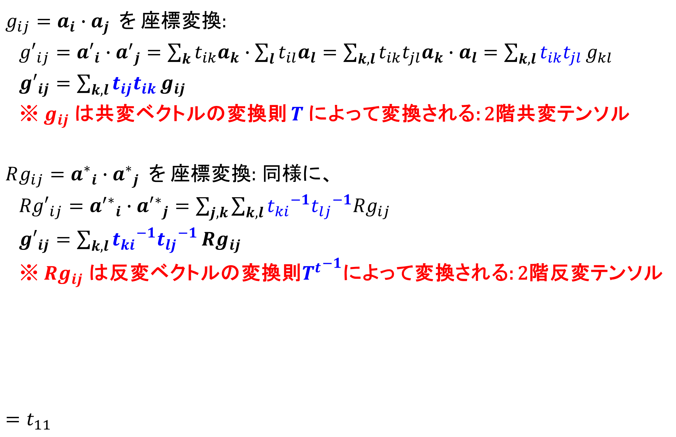
計量テンソル
$g_{ij}=a_{i}∙a_{j}$ を 座標変換:
${g′}_{ij}={a′}_{i}∙{a^{′}}_{j}=\sum_{k}{t_{ik}a_{k}}∙\sum_{l}{t_{il}a_{l}}=\sum_{k,l}{t_{ik}t_{jl}a_{k}}∙a_{l}=\sum_{k,l}{t_{ik}t_{jl}}g_{kl}$
${g′}_{ij}=\sum_{k,l}{t_{ij}t_{ik}}g_{ij}$
※ $g_{ij}$は共変ベクトルの変換則 $T$によって変換される: 2階共変テンソル
$Rg_{ij}={a^{∗}}_{i}∙{a^{∗}}_{j}$ を 座標変換: 同様に、
${Rg′}_{ij}={a^{′∗}}_{i}∙{{a′}^{∗}}_{j}=\sum_{j,k}{\sum_{k,l}{{t_{ki}}^{−1}{t_{lj}}^{−1}{Rg}_{ij}}}$
${g′}_{ij}=\sum_{k,l}{{t_{ki}}^{−1}{t_{lj}}^{−1}}{Rg}_{ij}$
※ ${Rg}_{ij}$は反変ベクトルの変換則${T^{t}}^{−1}$によって変換される: 2階反変テンソル
$=t_{11}$

Slide 14
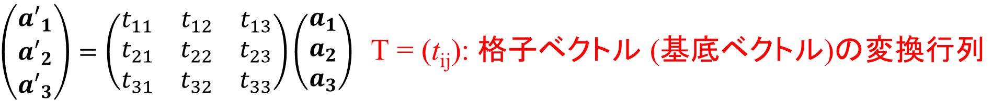
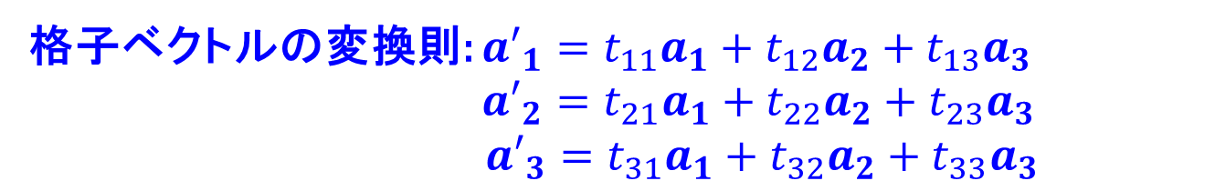
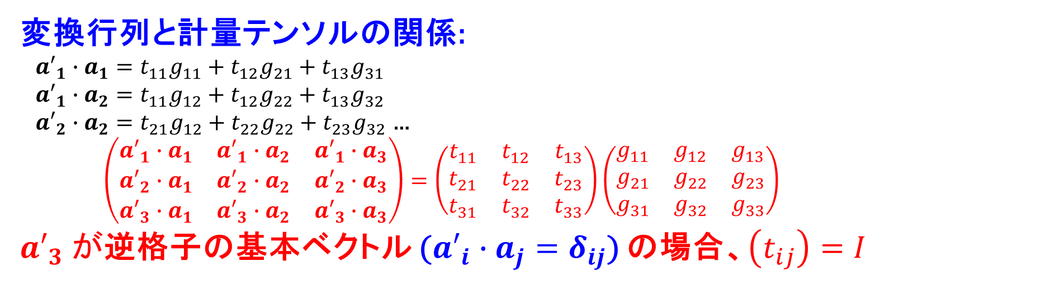
一般座標系 (実格子) => 一般座標系 (逆格子) 変換
格子ベクトルの変換則: ${a′}_{1}=t_{11}a_{1}+t_{12}a_{2}+t_{13}a_{3}$
${a′}_{2}=t_{21}a_{1}+t_{22}a_{2}+t_{23}a_{3}$
${a′}_{3}=t_{31}a_{1}+t_{32}a_{2}+t_{33}a_{3}$
$\left(\begin{matrix}{a′}_{1} \\ {a′}_{2} \\ {a′}_{3}\end{matrix}\right)=\left(\begin{matrix}t_{11} & t_{12} & t_{13} \\ t_{21} & t_{22} & t_{23} \\ t_{31} & t_{32} & t_{33}\end{matrix}\right)\left(\begin{matrix}a_{1} \\ a_{2} \\ a_{3}\end{matrix}\right)$ T = (t_{ij}): 格子ベクトル (基底ベクトル)の変換行列
変換行列と計量テンソルの関係:
${a′}_{1}∙a_{1}=t_{11}g_{11}+t_{12}g_{21}+t_{13}g_{31}$
${a′}_{1}∙a_{2}=t_{11}g_{12}+t_{12}g_{22}+t_{13}g_{32}$
${a′}_{2}∙a_{2}=t_{21}g_{12}+t_{22}g_{22}+t_{23}g_{32}$ …
$\left(\begin{matrix}{a′}_{1}∙a_{1} & {a′}_{1}∙a_{2} & {a′}_{1}∙a_{3} \\ {a′}_{2}∙a_{1} & {a′}_{2}∙a_{2} & {a′}_{2}∙a_{3} \\ {a′}_{3}∙a_{1} & {a′}_{3}∙a_{2} & {a′}_{3}∙a_{3}\end{matrix}\right)=\left(\begin{matrix}t_{11} & t_{12} & t_{13} \\ t_{21} & t_{22} & t_{23} \\ t_{31} & t_{32} & t_{33}\end{matrix}\right)\left(\begin{matrix}g_{11} & g_{12} & g_{13} \\ g_{21} & g_{22} & g_{23} \\ g_{31} & g_{32} & g_{33}\end{matrix}\right)$
${a′}_{3} が$逆格子の基本ベクトル (${a′}_{i}∙a_{j}=δ_{ij}$) の場合、$\left(t_{ij}\right)=I$

Slide 15
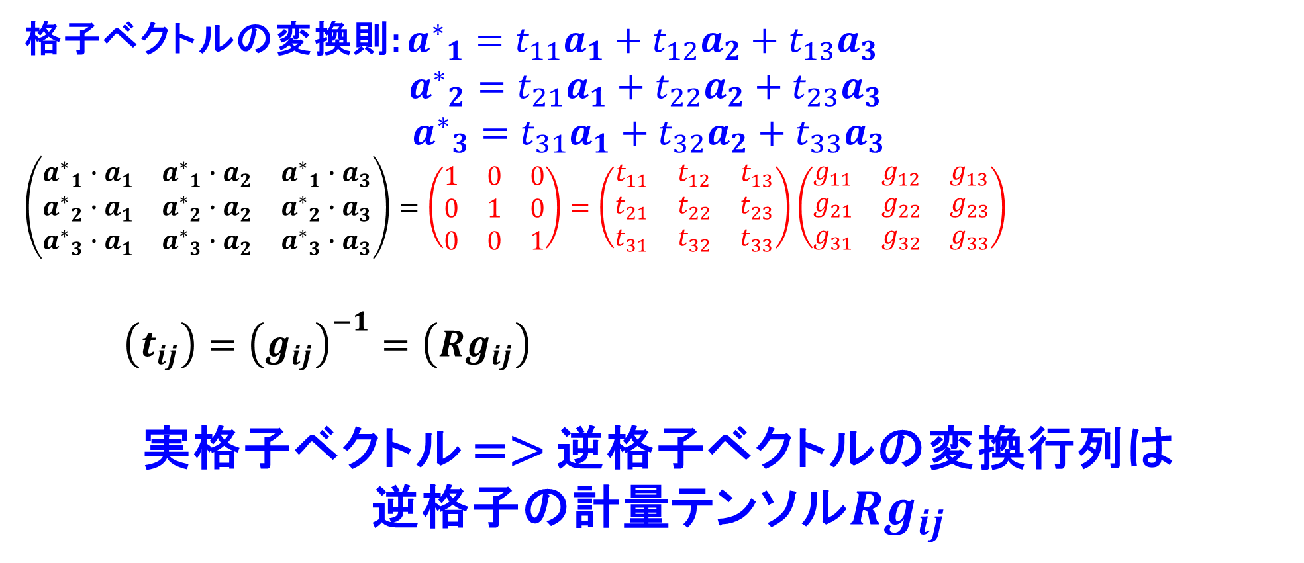
実格子 => 逆格子変換: 逆格子の計量テンソル
格子ベクトルの変換則: ${a^{∗}}_{1}=t_{11}a_{1}+t_{12}a_{2}+t_{13}a_{3}$
${a^{∗}}_{2}=t_{21}a_{1}+t_{22}a_{2}+t_{23}a_{3}$
${a^{∗}}_{3}=t_{31}a_{1}+t_{32}a_{2}+t_{33}a_{3}$
$\left(\begin{matrix}{a^{∗}}_{1}∙a_{1} & {a^{∗}}_{1}∙a_{2} & {a^{∗}}_{1}∙a_{3} \\ {a^{∗}}_{2}∙a_{1} & {a^{∗}}_{2}∙a_{2} & {a^{∗}}_{2}∙a_{3} \\ {a^{∗}}_{3}∙a_{1} & {a^{∗}}_{3}∙a_{2} & {a^{∗}}_{3}∙a_{3}\end{matrix}\right)=\left(\begin{matrix}1 & 0 & 0 \\ 0 & 1 & 0 \\ 0 & 0 & 1\end{matrix}\right)=\left(\begin{matrix}t_{11} & t_{12} & t_{13} \\ t_{21} & t_{22} & t_{23} \\ t_{31} & t_{32} & t_{33}\end{matrix}\right)\left(\begin{matrix}g_{11} & g_{12} & g_{13} \\ g_{21} & g_{22} & g_{23} \\ g_{31} & g_{32} & g_{33}\end{matrix}\right)$
$\left(t_{ij}\right)={\left(g_{ij}\right)}^{−1}=\left({Rg}_{ij}\right)$
実格子ベクトル => 逆格子ベクトルの変換行列は
逆格子の計量テンソル${Rg}_{ij}$

Slide 16
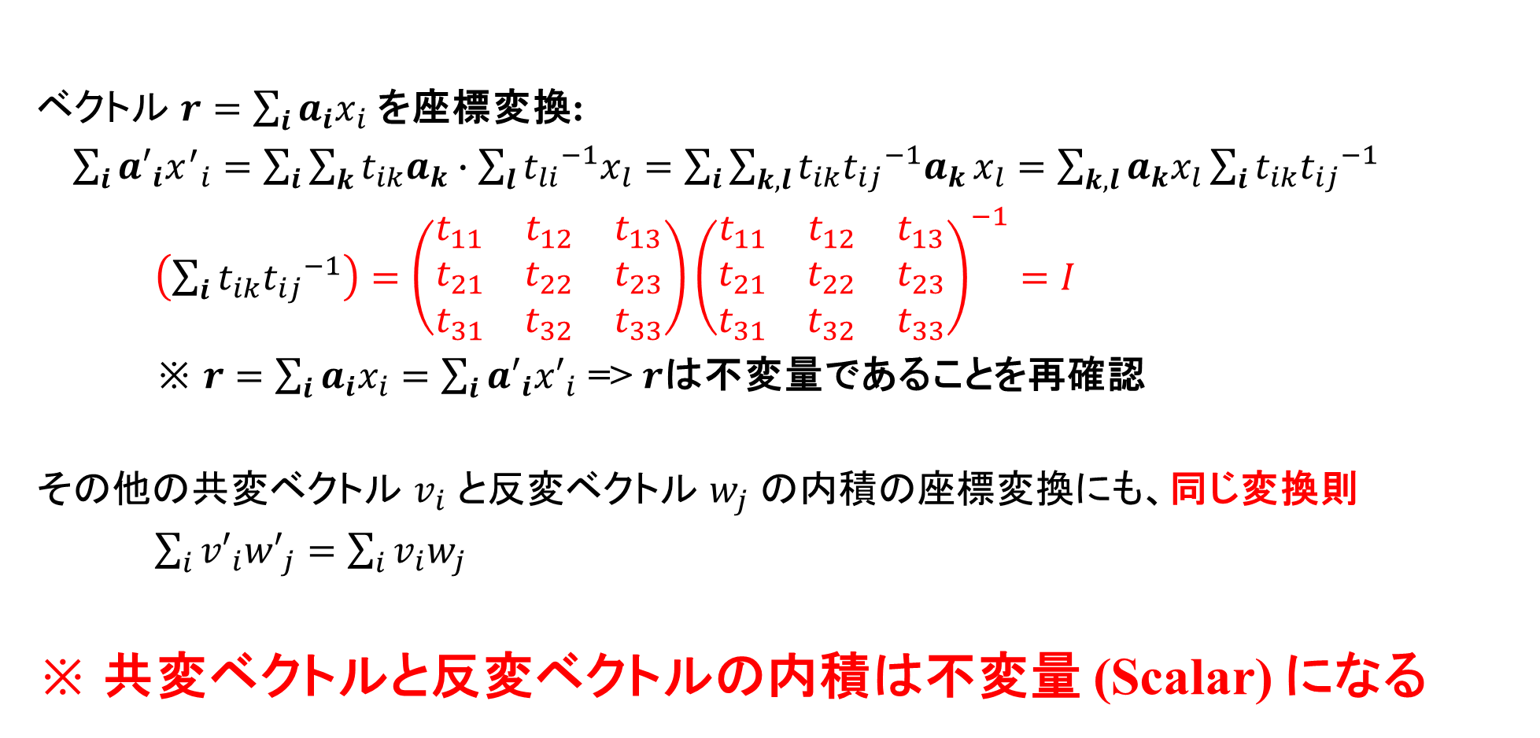
共変ベクトルと反変ベクトルの内積は Scalar になる
ベクトル $r=\sum_{i}{a_{i}x_{i}}$ を座標変換:
$\sum_{i}{{a′}_{i}{x^{′}}_{i}}=\sum_{i}{\sum_{k}{t_{ik}a_{k}}∙\sum_{l}{{t_{li}}^{−1}x_{l}}}=\sum_{i}{\sum_{k,l}{t_{ik}{t_{ij}}^{−1}a_{k}}x_{l}}=\sum_{k,l}{a_{k}x_{l}}\sum_{i}{t_{ik}{t_{ij}}^{−1}}$
$\left(\sum_{i}{t_{ik}{t_{ij}}^{−1}}\right)=\left(\begin{matrix}t_{11} & t_{12} & t_{13} \\ t_{21} & t_{22} & t_{23} \\ t_{31} & t_{32} & t_{33}\end{matrix}\right){\left(\begin{matrix}t_{11} & t_{12} & t_{13} \\ t_{21} & t_{22} & t_{23} \\ t_{31} & t_{32} & t_{33}\end{matrix}\right)}^{−1}=I$
※ $r=\sum_{i}{a_{i}x_{i}}=\sum_{i}{{a′}_{i}{x′}_{i}}$ => $r$は不変量であることを再確認
その他の共変ベクトル $v_{i}$ と反変ベクトル $w_{j}$ の内積の座標変換にも、同じ変換則
$\sum_{i}{{v′}_{i}{w′}_{j}}=\sum_{i}{v_{i}w_{j}}$
※ 共変ベクトルと反変ベクトルの内積は不変量 (Scalar) になる

Slide 17
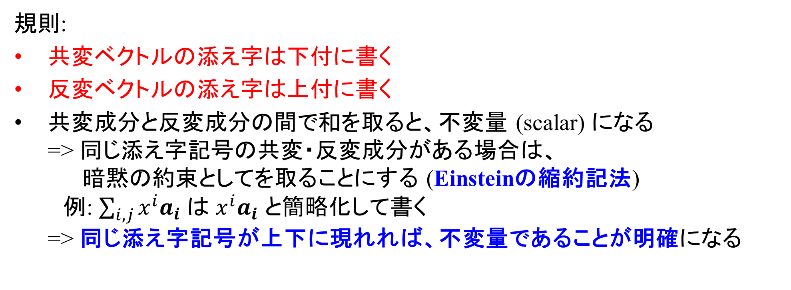
添え字の約束と縮約記法
規則:
共変ベクトルの添え字は下付に書く
反変ベクトルの添え字は上付に書く
共変成分と反変成分の間で和を取ると、不変量 (scalar) になる => 同じ添え字記号の共変・反変成分がある場合は、 暗黙の約束としてを取ることにする (Einsteinの縮約記法) 例: $\sum_{i,j}{x^{i}a_{i}}$ は $x^{i}a_{i}$ と簡略化して書く => 同じ添え字記号が上下に現れれば、不変量であることが明確になる

Slide 18
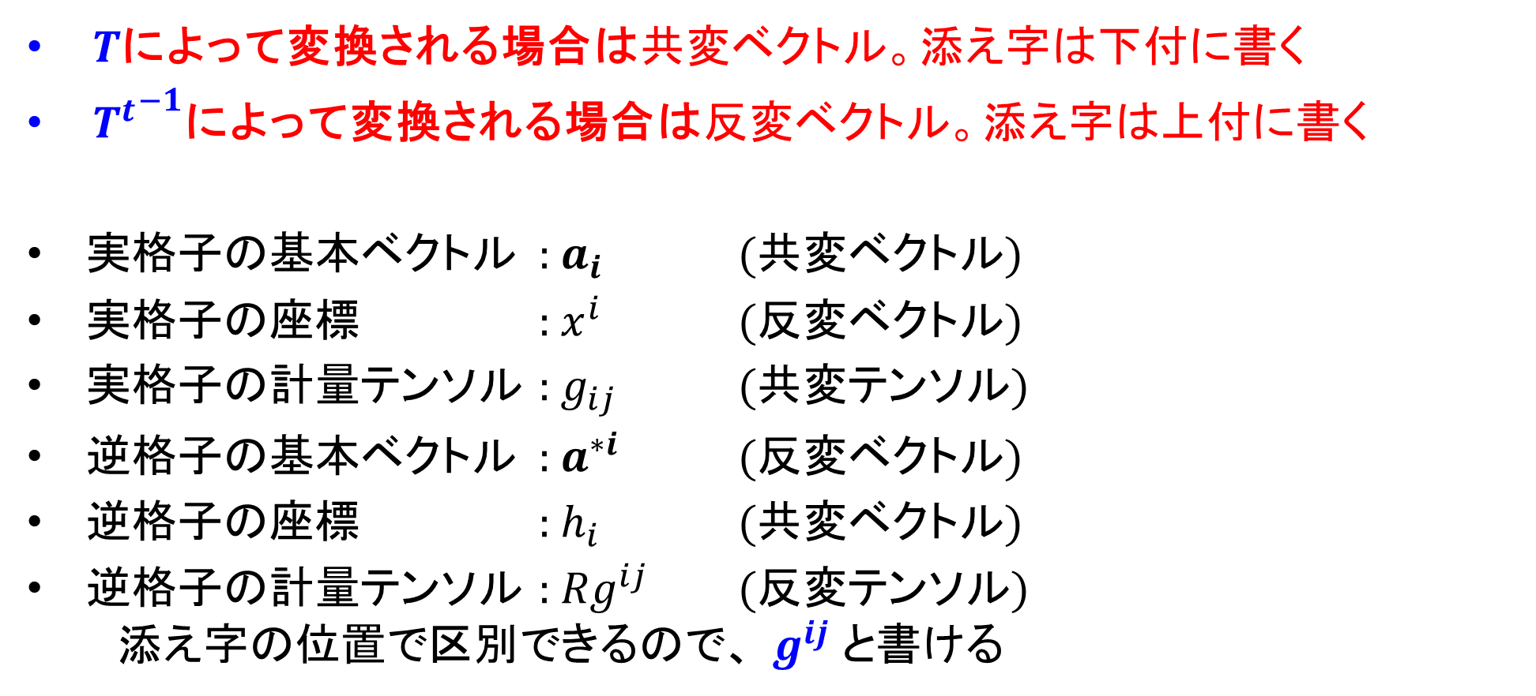
添え字規則に則って書き直す
$T$によって変換される場合は共変ベクトル。添え字は下付に書く
${T^{t}}^{−1}$によって変換される場合は反変ベクトル。添え字は上付に書く
実格子の基本ベクトル : $a_{i}$ (共変ベクトル)
実格子の座標 : $x^{i}$ (反変ベクトル)
実格子の計量テンソル : $g_{ij}$ (共変テンソル)
逆格子の基本ベクトル : $a^{∗i}$ (反変ベクトル)
逆格子の座標 : $h_{i}$ (共変ベクトル)
逆格子の計量テンソル : ${Rg}^{ij}$ (反変テンソル) 添え字の位置で区別できるので、 $g^{ij}$ と書ける

Slide 19
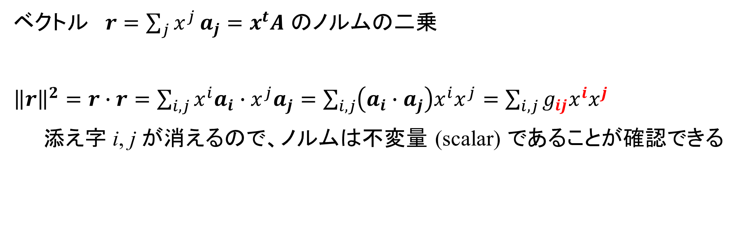
ノルムと計量テンソル
ベクトル $r=\sum_{j}{x^{j}}a_{j}=x^{t}A$ のノルムの二乗
${\left\|r\right\|}^{2}=r∙r=\sum_{i,j}{x^{i}a_{i}∙x^{j}a_{j}}=\sum_{i,j}{\left(a_{i}∙a_{j}\right)x^{i}x^{j}}=\sum_{i,j}{g_{ij}x^{i}x^{j}}$
添え字 i, j が消えるので、ノルムは不変量 (scalar) であることが確認できる

Slide 20
方程式の共変性
方程式の左辺と右辺が同じ型（同じ添字構造）のテンソルであれば、 両辺が同じ変換則に従うことが自明である
「方程式は座標変換に対して共変 (共変形式である)」という
物理法則は何らかの対称性を満たすことが要請される:
共変形式のテンソル方程式で表現できる
特殊相対性理論、Maxwellの方程式: Lorentz共変
一般相対性理論: 一般共変
超弦理論 : Lorentz共変、超対称性不変など
Newtonの運動方程式: Galilei不変

Slide 21
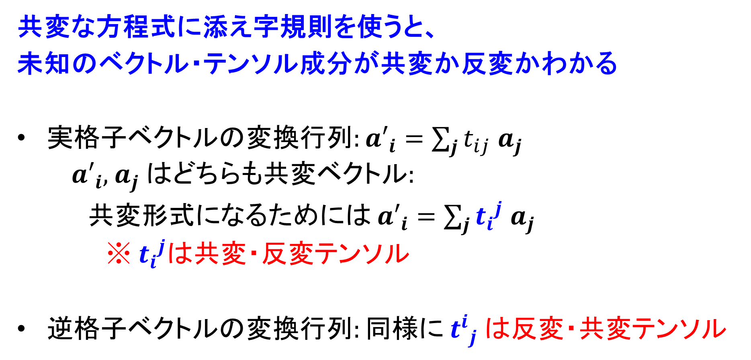
未知のベクトル・テンソル成分の共変・反変の判断
共変な方程式に添え字規則を使うと、
未知のベクトル・テンソル成分が共変か反変かわかる
実格子ベクトルの変換行列: ${a′}_{i}=\sum_{j}{t_{ij}}$ $a_{j}$ ${a′}_{i}$, $a_{j}$ はどちらも共変ベクトル:
共変形式になるためには ${a′}_{i}=\sum_{j}{{t_{i}}^{j}}$ $a_{j}$ ※ ${t_{i}}^{j}$は共変・反変テンソル
逆格子ベクトルの変換行列: 同様に ${t^{i}}_{j}$ は反変・共変テンソル

Slide 22
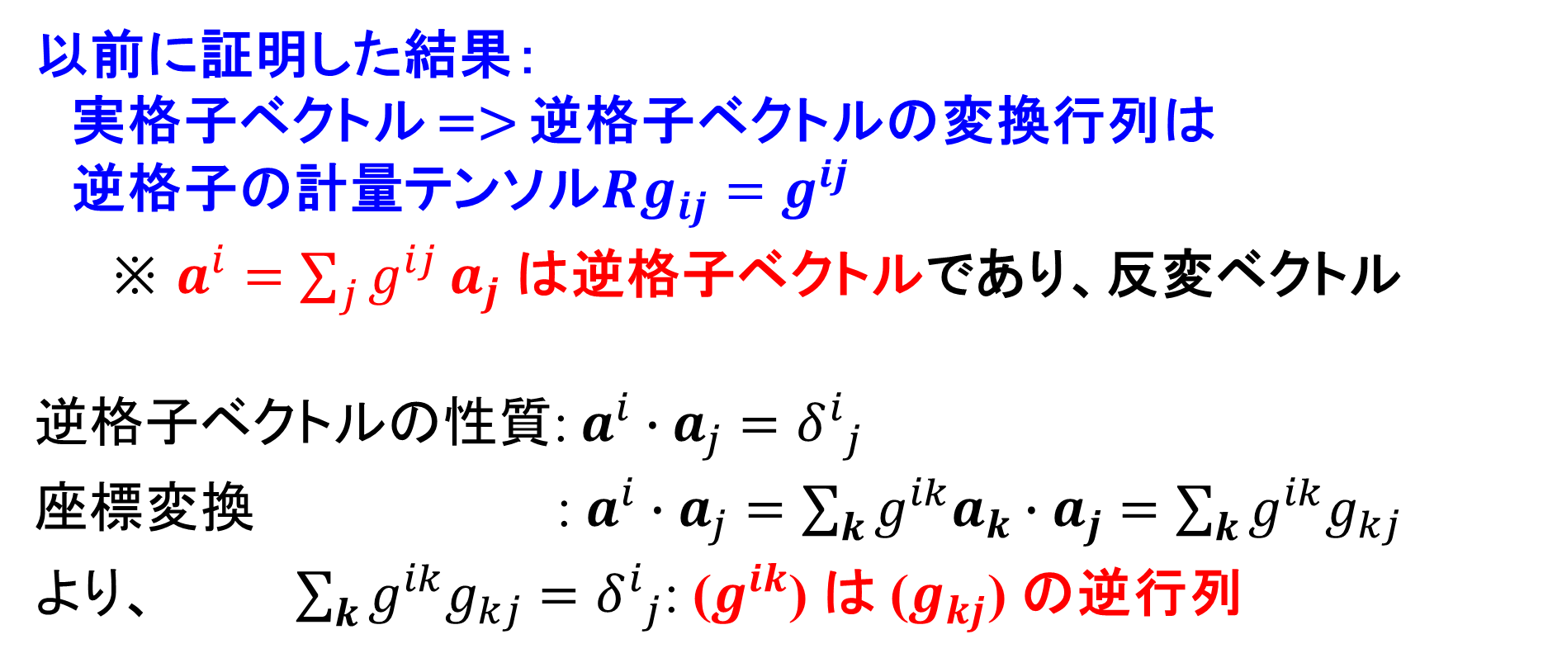
計量テンソルは共変成分⬄反変成分を変換する
以前に証明した結果： 実格子ベクトル => 逆格子ベクトルの変換行列は 逆格子の計量テンソル${Rg}_{ij}=g^{ij}$
※ $a^{i}=\sum_{j}{g^{ij}}a_{j}$ は逆格子ベクトルであり、反変ベクトル
逆格子ベクトルの性質: $a^{i}∙a_{j}={δ^{i}}_{j}$
座標変換 : $a^{i}∙a_{j}=\sum_{k}{g^{ik}a_{k}}∙a_{j}=\sum_{k}{g^{ik}g_{kj}}$
より、 $\sum_{k}{g^{ik}g_{kj}}={δ^{i}}_{j}$: ($g^{ik}$) は ($g_{kj}$) の逆行列

Slide 23
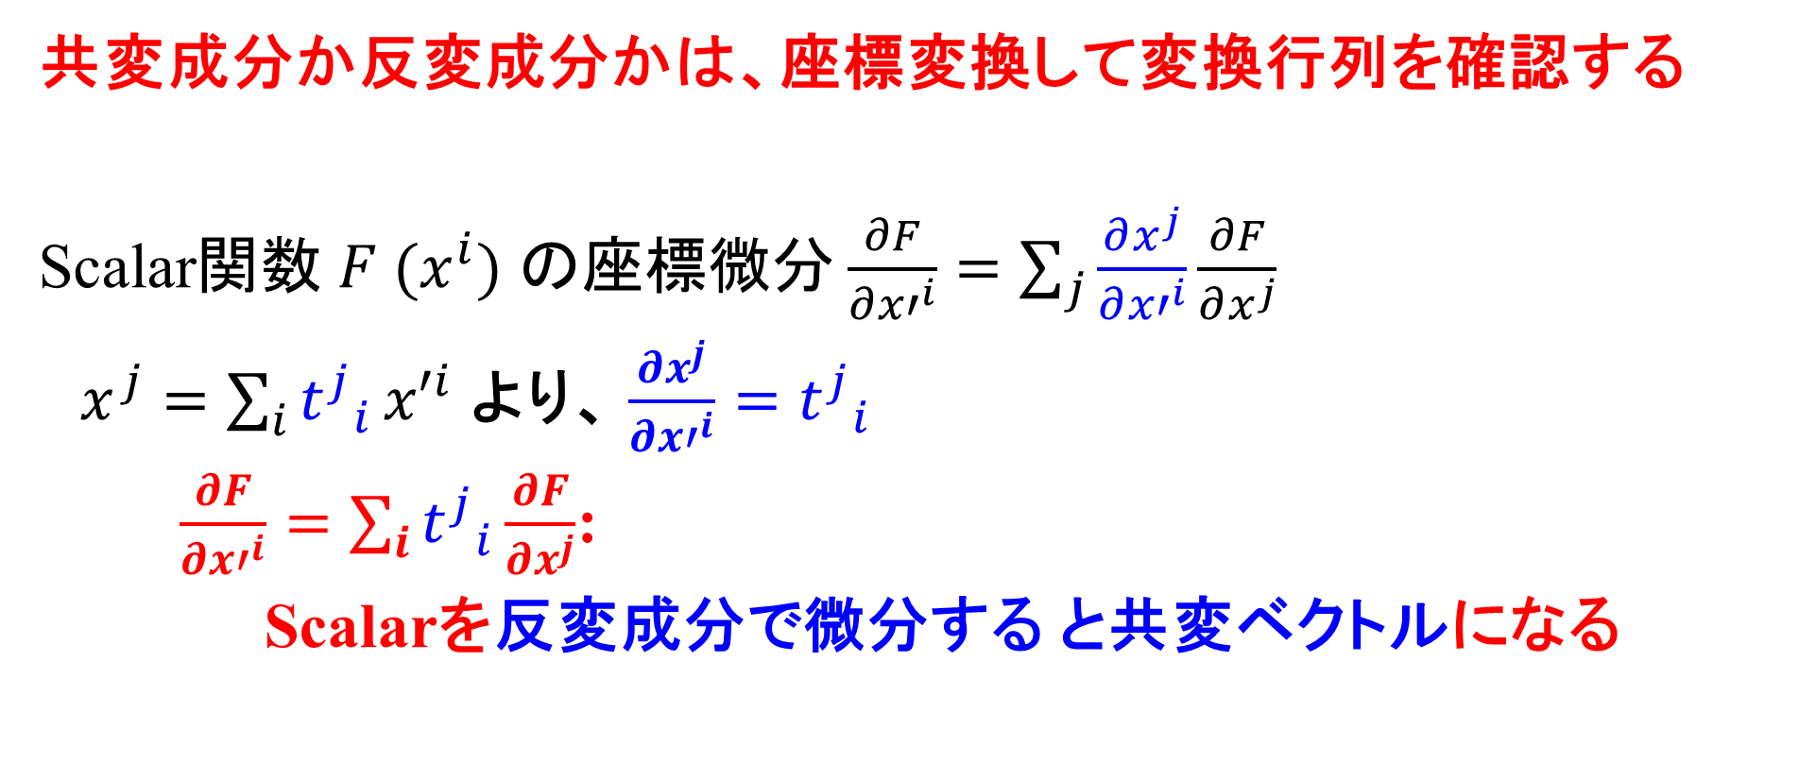
共変成分と反変成分: 微分
共変成分か反変成分かは、座標変換して変換行列を確認する
Scalar関数 $F (x^{i})$ の座標微分 $\frac{∂F}{∂{x′}^{i}}=\sum_{j}{\frac{∂x^{j}}{∂{x′}^{i}}}\frac{∂F}{∂x^{j}}$
$x^{j}=\sum_{i}{{t^{j}}_{i}}{x′}^{i}$ より、 $\frac{∂x^{j}}{∂{x′}^{i}}={t^{j}}_{i}$
$\frac{∂F}{∂{x′}^{i}}=\sum_{i}{{t^{j}}_{i}}\frac{∂F}{∂x^{j}}$:
Scalarを反変成分で微分する と共変ベクトルになる

Slide 24
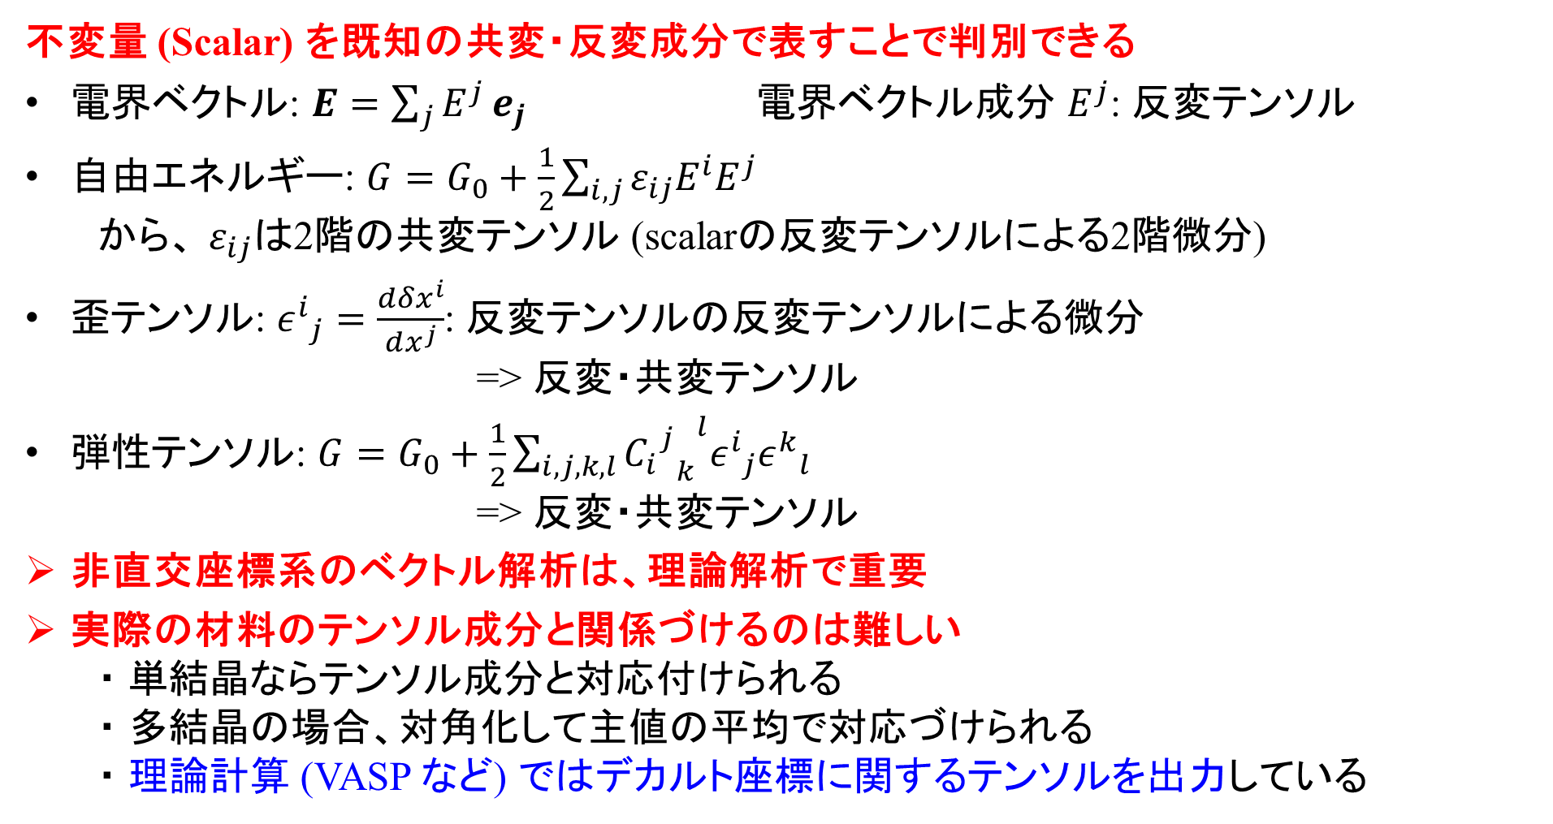
共変成分と反変成分: 物性テンソル
不変量 (Scalar) を既知の共変・反変成分で表すことで判別できる
電界ベクトル: $E=\sum_{j}{E^{j}}e_{j}$ 電界ベクトル成分 $E^{j}$: 反変テンソル
自由エネルギー: $G=G_{0}+\frac{1}{2}\sum_{i,j}{ε_{ij}E^{i}E^{j}}$ から、 $ε_{ij}$は2階の共変テンソル (scalarの反変テンソルによる2階微分)
歪テンソル: ${ε^{i}}_{j}=\frac{dδx^{i}}{dx^{j}}$: 反変テンソルの反変テンソルによる微分 => 反変・共変テンソル
弾性テンソル: $G=G_{0}+\frac{1}{2}\sum_{i,j,k,l}{{{{C_{i}}^{j}}_{k}}^{l}{ε^{i}}_{j}{ε^{k}}_{l}}$ => 反変・共変テンソル
非直交座標系のベクトル解析は、理論解析で重要
実際の材料のテンソル成分と関係づけるのは難しい ・ 単結晶ならテンソル成分と対応付けられる ・ 多結晶の場合、対角化して主値の平均で対応づけられる ・ 理論計算 (VASP など) ではデカルト座標に関するテンソルを出力している

Slide 25
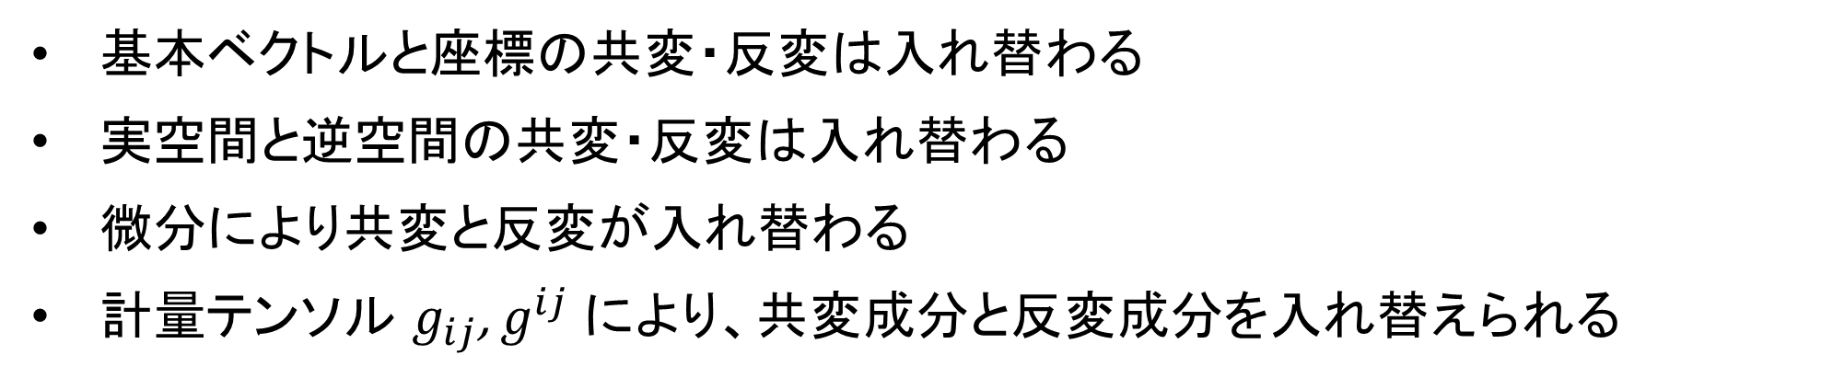
共変成分と反変成分: 一般的な規則
基本ベクトルと座標の共変・反変は入れ替わる
実空間と逆空間の共変・反変は入れ替わる
微分により共変と反変が入れ替わる
計量テンソル $g_{ij}$, $g^{ij}$ により、共変成分と反変成分を入れ替えられる
実格子 ベクトル | 実格子 座標 | 実座標による微分 | 逆格子 ベクトル | 逆格子座標 | 逆格子座標に よる微分
共変 | 反変 | 共変 | 反変 | 共変 | 反変
反変 | 共変 | 反変 | 共変 | 反変 | 共変

Slide 26
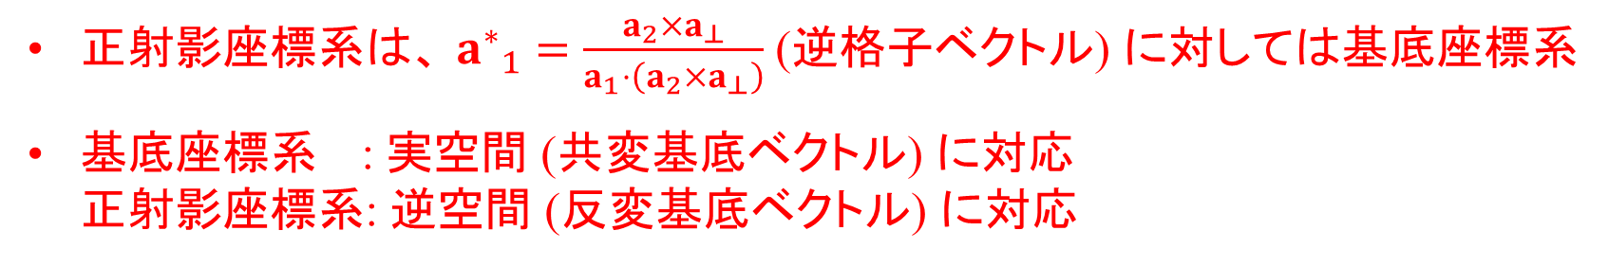
共変座標と反変座標は同じ基底ベクトルで異なる座標の取り方に当たる
座標1 (基底座標系, 斜座標系)
座標2 (正射影座標系)
x*₂
x₂
x’ ₂
P
P
r = x₁a₁+ x₂a₂
r = x*₁a* ₁+ x* ₂a* ₂
ｒ
ｒ
a*₂
a₂
a₂
a₁
a₁
x₁
x’₁
a*₁
x*₁
正射影座標系は、 ${a^{∗}}_{1}=\frac{a_{2}×a_{⊥}}{a_{1}⋅\left(a_{2}×a_{⊥}\right)}$(逆格子ベクトル) に対しては基底座標系
基底座標系 : 実空間 (共変基底ベクトル) に対応 正射影座標系: 逆空間 (反変基底ベクトル) に対応

